Slide 1
Das Lastenheft
Präsentation zur Zielsetzung und den Anforderungen der Software

Slide 2
Ausgangssituation
Wissen ist Macht. Sich neues Wissen anzueignen ist unumgänglich. Um diese Aufgabe ansprechender zu machen, kommen u.a. Wissensspiele zum Einsatz. Ansätze wie die beliebte App Quizduell oder Fernsehshows wie „Wer wird Millionär“ erfreuen sich großer Beliebtheit. Das erhebliche Potenzial von Wissensspielen hat sich diesbezüglich bereits erwiesen. Angeknüpft an diese Forschungsergebnisse soll im Rahmen dieses Projektes ein gamifiziertes Wissensquiz zur Verwendung innerhalb von Unternehmen entstehen.

Slide 3
Funktionale Anforderungen
1. Muss-Ziele

Slide 4
1.1 An- und Abmelden
/LF0010/ Registrierung - durch Angabe von Nutzernamen, Passwort und E-Mail
/LF0020/ Anmelden - mithilfe von Nutzername und Passwort
/LF0030/ Anzeige der Accountübersicht
/LF0040/ Abmelden
/LF0050/ Passwort anfordern – im Fall des Vergessens

Slide 5
1.2 Spieleraccount
/LF0110/ Account Details – Name/E-Mail/Datum der Registrierung
/LF0120/ Änderung des Passworts
/LF0130/ Löschen des Accounts

Slide 6
1.3 Quiz 1. Rahmen
/LF0120/ Fragenpool – zu einem Thema, es werden für das Quiz Fragen entnommen
/LF0210/ Quizrunde – dynamische Zusammenstellung einer Quizrunde mittels * Fragen
/LF0220/ Antwort auswählen – n Antwortmöglichkeiten, bei denen genau eine richtig ist
/LF0230/ Anzeige des Punktestands einer Quizrunde
/LF0240/ Dauer einer Quizrunde – Vom Administrator einstellbar

Slide 7
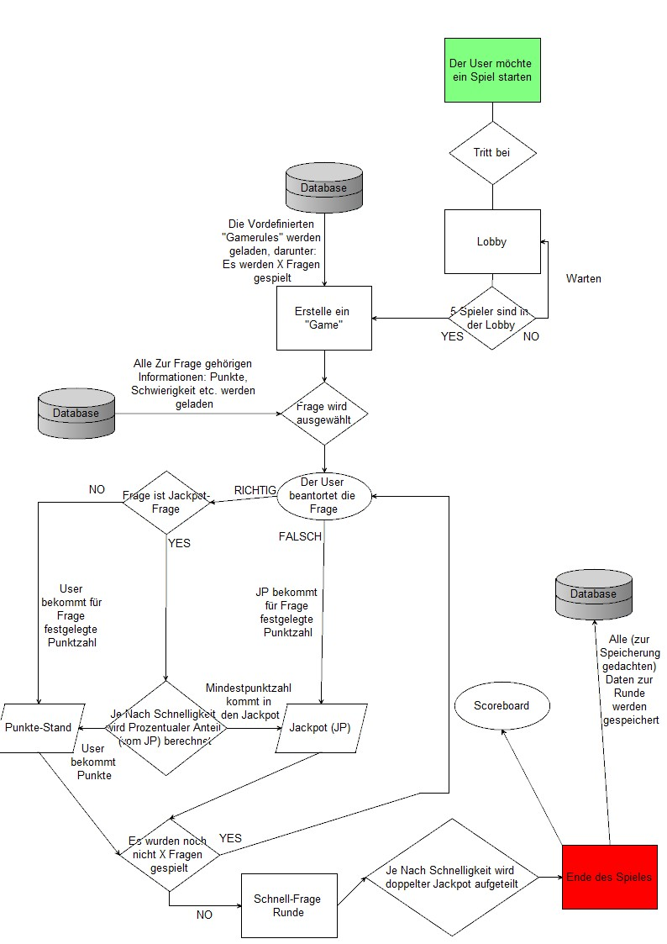
1.3 Quiz 2. Spielablauf einer Runde

Slide 8
1.3 Quiz 2. Spielablauf einer Runde
/LF1210/ Verteilung der Fragen – Gleiche Fragen für Spieler in der Gruppe
/LF1220/ Auswertung einer Frage – Rückmeldung auf getroffene Auswahl
/LF1230/ Punkteausschüttung der Frage – Spieler bekommt bei richtiger Antwort Punkte ausgeschüttet, bei falscher Beantwortung gehen dieses in einen Jackpot
/LF1240/ Letzte Frage einer Spielrunde – Jackpot-Punkte werden in der letzten Runde verdoppelt und ausgeschüttet
/LF01250/ Ergebnisse ausgeben – Erzieltes Ergebnis wird mittels Punktestände und eines Leaderboards angezeigt

Slide 9
1.3 Quiz 3. Jackpot
/LF2210/ Ausschüttung des Jackpots – durch Beantwortung einer Jackpot-Frage
/LF2220/ Auslösen der Jackpot-Frage – zufällige Frage, die nicht äußerlich von anderen Fragen unterschieden werden kann
/LF2230/ Auftrittswahrscheinlichkeit einer Jackpot-Frage – Wahrscheinlichkeit steigt mit zunehmender Fragenanzahl, letzte Frage auf jeden Fall Jackpot-Frage
/LF2240/ Punkteausschüttung einer Jackpot-Frage – bei korrekter Beantwortung erhält jeder Teil des Jackpots abhängig von der gebrauchten Zeit der Beantwortung
/LF2250/ Füllen des Jackpots – Jackpot hat immer mindestens einen festgelegten Grundstock an Punkten

Slide 10
1.3 Quiz 4. Fragencharakteristik
/LF3210/ Statischer Schwierigkeitsgrad der Fragen – Fragen haben festgelegten Schwierigkeitswert
/LF3220/ Dynamischer Schwierigkeitsgrad der Fragen – abhängig durch korrekte und falsche Beantwortung der Fragen
/LF3230/ Punktzahl einer Frage – Punktwert der Fragen abhängig von Schwierigkeit
/LF3240/ Auswahl der Fragen – erfolgt zufällig für eine Quizrunde
/LF3250/ Auftrittswahrscheinlichkeit einer Frage – je häufiger Frage falsch beantwortet wurde, desto häufiger tritt sie auf
/LF3260/ Import von Fragen – im CSV- oder Excel-Format durch Administrator

Slide 11
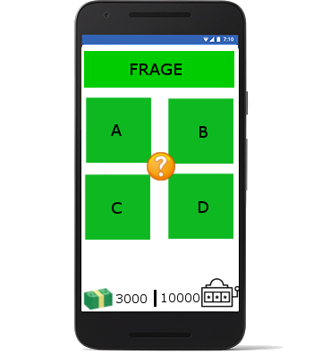
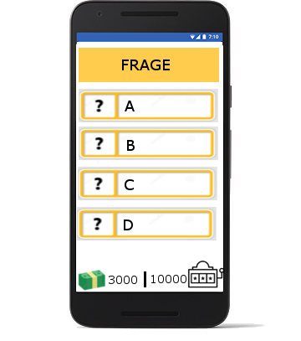
1.3 Quiz 5. Konzepte

Slide 12
1.4 ACL Access Control List
/LF0310/ Access Control List - Folgende Kontrollzustände sollen eingerichtet werden:
Administrator
Besitzt vollständige Zugriffsrechte, verwaltet Einstellungen, importiert Fragen, bearbeitet Rechte, Verwalten von strategischen Elementen und Badges
User
Spielt das Spiel und kann persönliche Daten einsehen

Slide 13
1.5 Dashboard
/LF0410/ Aufruf des Dashboards – User kann sein persönliches Dashboard aufrufen
/LF0420/ Anzeige des Dashboards – Übersicht über verschiedene Daten und Statistiken des Users
/LF0430/ Archiv gespielter Quizrunden –Anzeige von schon gespielten Runden mitsamt deren Statistiken

Slide 14
1.6 Sonstiges
/LF0510/ Speicherung von Fragen und Daten - Eine interne Datenbank verfügt über folgende Daten:
Spielerbezogene Daten
fragenbezogene Daten
/LF0520/ Badges – Ausschüttung für bestimmte Errungenschaften, durch Administrator verwaltet, können im Profil ausgestellt werden
/LF0530/ Leaderboard – Übersicht über Punktestände am Ende der Runde, anonymisierte Platzierungen

Slide 15
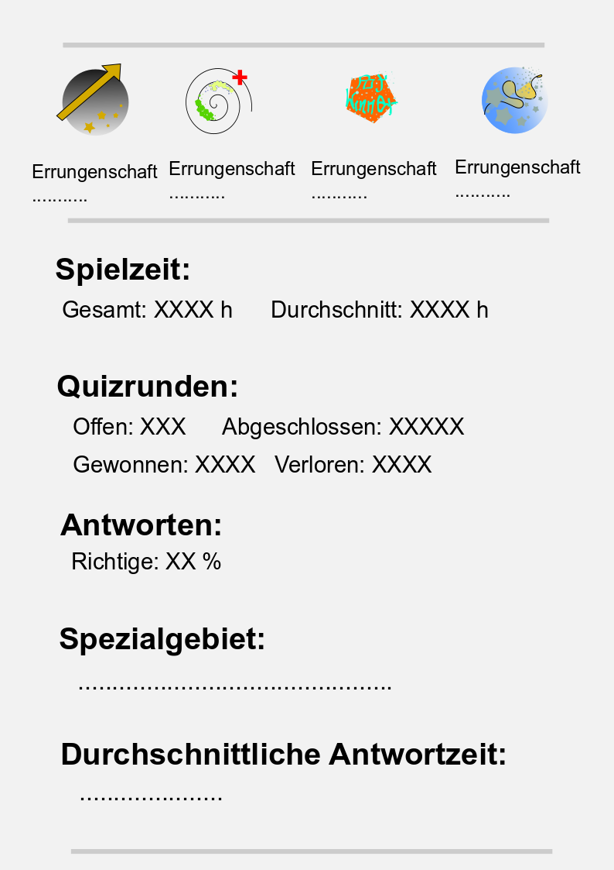
1.6 Dashboard

Slide 16
Funktionale Anforderungen
2. Kann-Ziele

Slide 17
Kann-Ziele
/LF0610/ Optionale Profildetails – Ausstellbare Details für das eigene Profil
/LF0620/ Freischalten von Inhalten - Freischalten von z.B. kosmetische Veränderungen oder spieltechnischen Modifikatoren durch bestimmte Errungenschaften
/LF0630/ Ratingsystem für Fragen
/LF0640/ Optionale Ergebnisansicht am Ende einer Runde – Anzeigen von weiteren Details der gespielten Runde sowie freigeschaltene Achivements
/LF0650/ Schnellfragerunde
/LF0660/ Strategische Modifikatoren - verschiedene Modifikatoren die das Spiel beeinflussen
/LF0670/ Items – spielverändernde Elemente, die während einer Quizrunde eingesetzt werden können
/LF0680/ Anpassung der Ansicht des Dashboards – benutzerdefinierte Anzeige von Inhalten innerhalb des Dashboards

Slide 18
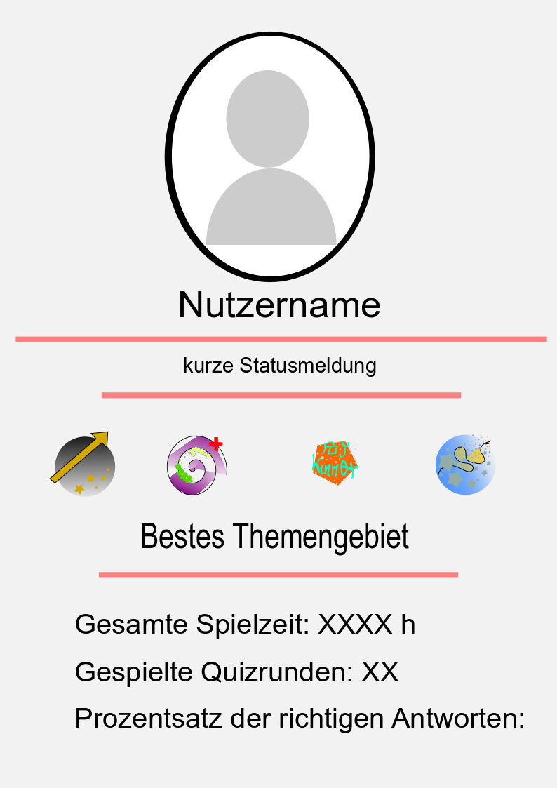
Spielerprofil Konzept

Slide 19
Nicht-funktionale Anforderungen
1. Muss-Ziele

Slide 20
1.Datenschutz und Anonymität
/LL0010/ Profildetails – Minimal Nutzername schon ausreichend für das Spielen
/LL0020/ Bearbeitung des Profils – Nutzer kann Profil stets editieren, Kontrolle von veröffentlichten Daten
/LL0030/ Löschung des Profils – Soll jederzeit möglich sein
/LL0040/ Sicherheit der Accountdaten – Zugangsdaten müssen geschützt werden

Slide 21
2. Fehler-unanfälligkeit
/LL0110/ Handling von Falscheingaben
/LL0120/ Absturz bei Fehler – minimaler Schaden(z.B. Datenverlust) bei intern-auftretenden Fehlern, Absturzvermeidung

Slide 22
3. Wartung
/LL0210/ Dokumentation – Dokumentierung und Kommentierung des Programmcodes
/LL0220/ Einfache Wartung und Modularität – Modularisierung des Codes, Struktur für bessere Lesbarkeit und eventuelle Änderungen im Programmcode

Slide 23
4. Benutzer-interaktion
/LL0310/ Einfache grafische Interaktion – Einfaches User-Interface ausreichend
/LL0320/ Korrektheit von Eingaben – Abfangen möglicher falscher Benutzereingaben

Slide 24
Nicht-funktionale Anforderungen
2. Kann-Ziele

Slide 25
/LL0410/ Distribution an andere Versionen – Unterstützung für möglichst viele Android-Versionen
/LL0420/ Effiziente Implementierung – Komplexität in Laufzeit und Speicherbedarf sollen beachtet werden

Slide 26
Qualitätsmatrix nach ISO 25010

Slide 27
Qualitätsmatrix
 | Hoch | Mittel | Niedrig | Nicht Anwendbar
Funktionalität Zuverlässigkeit Effizienz Sicherheit Kompatibilität Benutzbarkeit Wartbarkeit Portierbarkeit | X X | X X X X x | X

